Slide 1
4·1 集中式内存管理
4·1·1虚拟内存
4·1·2页面和段
4·1·3 页替换算法

Slide 2
4·1·1虚拟内存
虚拟内存在现代的集中式系统中很普遍，它使进程能访问的内存超过实际可用的数量(不论是对系统还是进程)。不在主存上的虚拟内存位于磁盘内，内存管理器在系统的虚拟地址空间范围内为进程提供虚拟地址，并负责管理虚拟内存的哪部分位于物理内存，哪部分位于磁盘。虚拟内存到物理内存或磁盘的映射由内存管理单元(memory management unit, MMU)实现 。

Slide 3
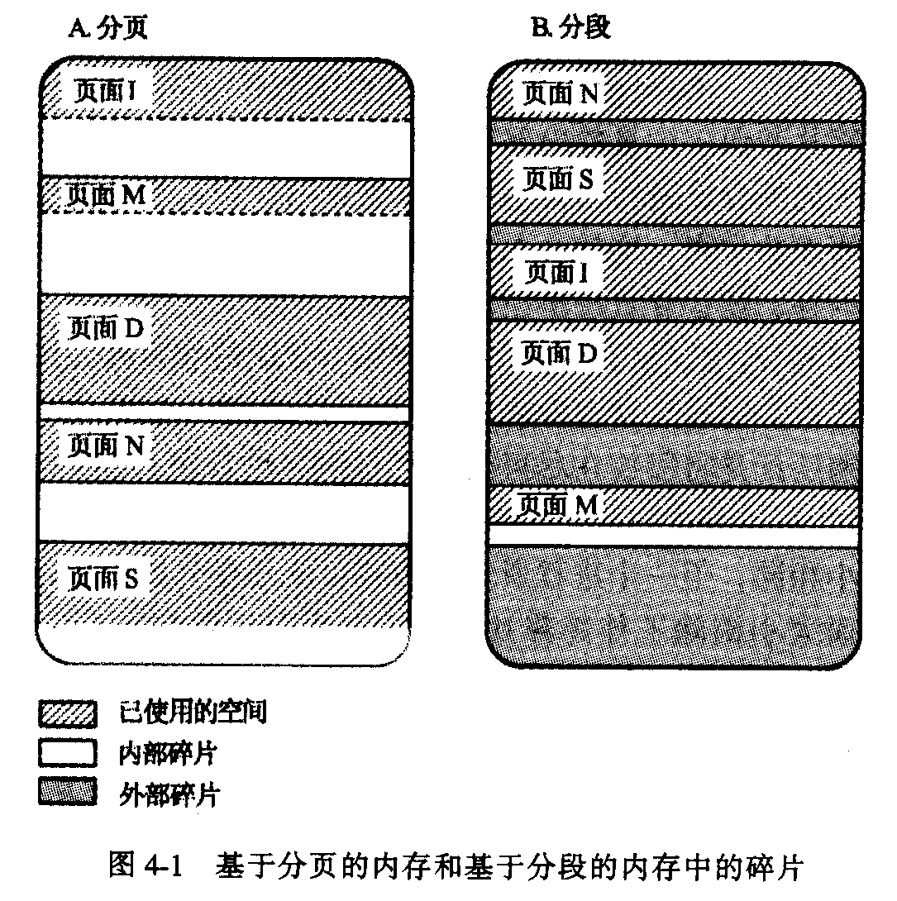
4·1·2页面和段
段根据数据的大小而有所改变，但总是为最接近的2的整数幂。页面的大小一般相同，内存的页面在物理内存中放置成像页面一样大小相同的帧。
内部碎片是一个内存块中浪费的空间，而外部碎片是主存中不同数据块之间所浪费的空间。

Slide 4
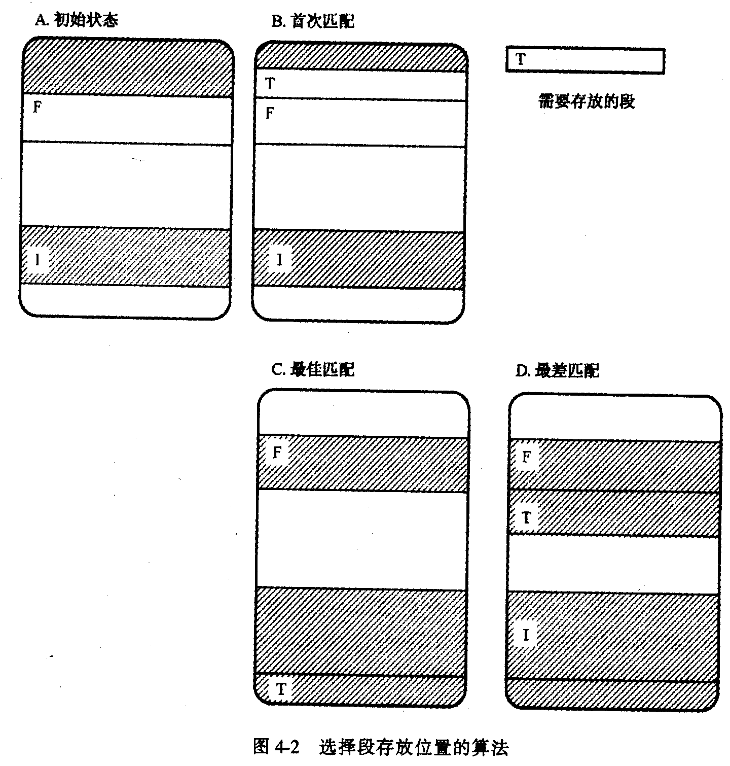
段的通常算法
首次匹配
最佳匹配
最差匹配

Slide 5
页面管理
页面通常用在虚拟内存系统中，用来管理页面信息的数据结构是一张分页表。这张表存放着不同页面的虚拟地址 (尤其是一个虚拟页面号和页内偏移量)。虚拟页面号是分页表中一个简单的索引。

Slide 6
页管理概念
页面错误（缺页中断）：当一个进程需要一个没有驻留在物理内存中的页面时
颠簸(thrashing) ：不断地读取和再读取某页面将导致系统性能受到严重影响

Slide 7
4·1·3 页替换算法
先进先出(FIFO)根据页面开始进入内存的时间进行替换。
非最近使用 (NRU)放弃最近不被使用的页面。
最近最少使用(LRU)移出最长时间不被访问的页面 。
第二次机会算法在页面被选择移出的时候第一次对其进行标记，除非页面已经被标记过，否则不移出。
“懒惰”算法不需要重新写回磁盘的页面 。

Slide 8
4.2简单内存模型
简单内存模型用于并行UMA系统的内存管理。在这个简单内存模型中，所有处理器的访问次数都是相等的，因此所关心的主要问题是全局内存的并行程度。集中式系统中多道程序程度太高时，产生颠簸，这会导致很大的开销。同样，并行系统必须提供给处理器足够的内存。当然，在经济上可行的时候，大量内存解决方案更具有吸引力，可以利用不太昂贵的内存。
高性能并行系统经常选择不使用虚拟内存和高速缓存。虚拟内存需要额外的管理负担，这些负担会减低以最佳性能为设计和需求目标的系统的性能。鉴于高性能系统中实现程序的类型需计算的数据量很大，这样需要大量的高速缓存。另外，因为这些数据通常不会重用，高速缓存的优点越发减弱，所以高速缓存也变得越发不实用了。

Slide 9
4.3共享内存模型
当在一个小的分布式或多处理器 (NUMA)环境中计算时，就会用到消息传输模型或共享内存模型。
快速完成任务
容易数据分割及通过迁移执行载入分发。
必须引入一些并发控制 和事务管理
共享同一内存的含有本地高速缓存的工作站的使用，这些工作站再通过总线连接来形成共同的共享内存。

Slide 10
AMOEBA内存管理系统
以功能性、简洁性及经济性为目标进行设计，它要求整个进程驻留在内存中以提高RPC操作的速度，而不限制一个给定的进程所使用的段的数目。从某一段开始的某个进程可以创建和破坏在它运行时所使用的段。当一个进程创建一个段时，它就有能力使用这个段。这里使用硬件的内存管理单元 (MMU)，段不被交换或分页，但能位于虚拟内存的任何位置，而且必须全部位于虚拟内存中，否则就不能使用Amoeba执行。这些段可以由同一系统中的各种进程共享，但不能通过网络共享 。

Slide 11
支持共享内存的UNIX系统V
UNIX系统V把共享内存作为进程间通信的工具进行支持。为了能在c或c++程序中使用这个共享内存支持，必须使用如下的包含语句:
# include < sys/shm.h>
为创建共享内存的这个功能调用叫shmget，函数shmat和shmdt追加和分离共享内存到用户的内存空间，所有细节的完全列表在本地系统(man shmget, man shmat或 man shmdt类型)的手册 (在线UNIX手册)中都有提供。另外，UNIX系统中对共享内存的所有支持的列表都能通过关键字索引选项(man -k shared memory M类型)找到。

Slide 12
4.3.1共享内存性能
一些阻止完全利用快速处理器和许多现有资源的最大的问题就是内存速度、内存访问和通信延迟，这些同样存在于共享内存系统中。使用共享内存的一个最基本的问题是规模——如果处理器的数目和内存的数量增加了，系统如何更好地保证它的高效性能。当增加并行或分布式系统的内存和处理能力时，可能会认为性能也在线性增加。不幸的是，通常，不在于数目的多少，而在于他们之间的协调和利用!
首先，系统应该让通信与计算交叠
其次，系统应该尽可能地自动预读取数据
NUMA构架 (根据定义)中，非本地内存引用比本地的内存引用要昂贵得多

Slide 13
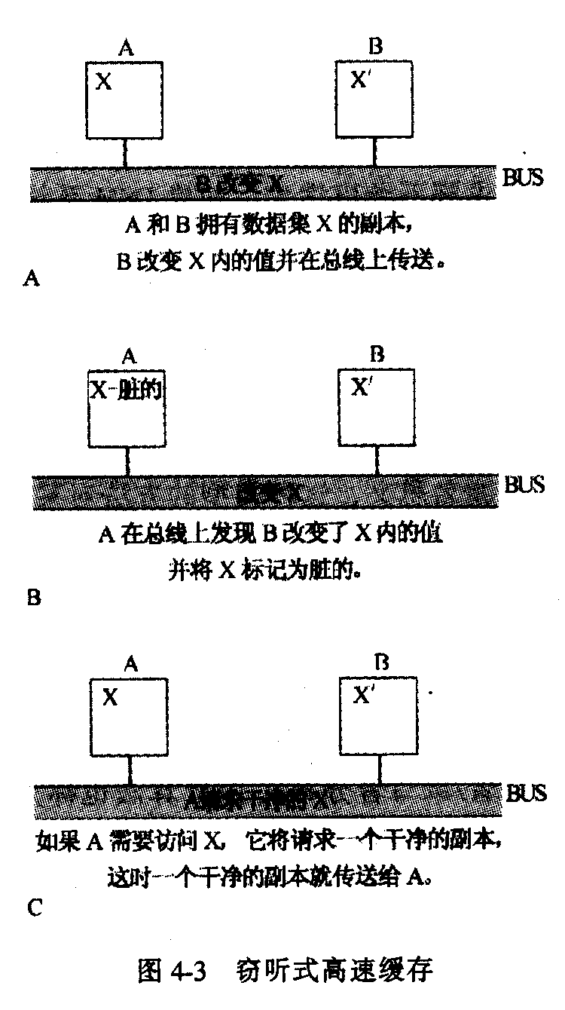
4·3·2高速缓存一致性
利用软件加强临界区
利用软件阻止处理器把共享内存作为高速缓存
窃听式高速缓存

Slide 14
4·4 分布式共享内存(DSM)
通常认为是多计算机系统，由具有本地内存的独立的处理器组成。这些处理器通过互连网络相联。消息传输和分布式共享内存主要的区别是DSM给出了共享内存的逻辑视图，因而对应用来说，DSM系统实现了必要的通信并保持了应用程序中数据的一致性。像共享内存模型一样，在DSM中多数是为了提高效率而保留了本地的高速缓存，本地内存的部分或全部都映射到DSM全局地址空间中。DSM系统为驻留在系统中的所有数据维护一个目录服务，用来存储完整的状态和位置信息。有多种实现这种目录服务的模型，但使用的方法应由系统需要的一致性类型决定 (详见第8章的分布式目录和第9章中有关各种类型一致性模型的讨论)。无论实际的内部目录是如何实现的，DSM系统都通过利用单个目录或几个分布式目录来维护完整的信息。

Slide 15
4.4.1 分布式共享数据的方法
决策:
共享数据如何分布?
一个给定数据集允许多少读者和写者?
有两种方法分布共享数据:复制和迁移。复制会保留多个副本，每一个需要数据的地方都有自己的本地副本。迁移则把数据的副本移动到需要它的不同的位置。使用迁移只有一个地方允许有副本，如果另一个位置需要使用这些数据，除非当前的数据持有者放弃，否则任何请求都不予以满足。如果DSM系统收到多个请求，它就根据请求的顺序或优先级来决定哪个请求得到批准。

Slide 16
管理共享数据
单读者/单写者这种类型的方法对某一特定数据集只允许一个读者和一个写者，因而禁止并 发使用共享信息且不允许复制。解决方案可以是集中式的也可以是分布式的。允许迁移的单读者/单写者分布式DSM算法也称为“热土豆”算法 。
多读者/单写者这种类型的方法允许多读者但只允许写入一个惟一的位置。当多读者都拥有一个数据集合的副本且单一的写者改变了这个数据，那么读者的副本就不再准确。为了避免这种情况，大多数实现都对拥有只读副本的位置给出无效处理。这种无效处理需要一个副本集合，即系统中拥有每一份数据副本的成员的列表。多读者/单写者方法可以由集中式的解决方案、集中式和分布式解决方案的组合或分布式解决方案来实现。
多读者/多写者解决方案需要一个序列器负责给所有的读请求和写请求按时间排序。序列器接收到请求并附加上序列信息后，请求就广播到拥有数据集合副本的站点，广播的接收者根据序列器标识的顺序更新自己的数据副本集。序列器算法可以是集中式的或分布式的，多读者/多写者DSM算法也称为全复制算法。

Slide 17
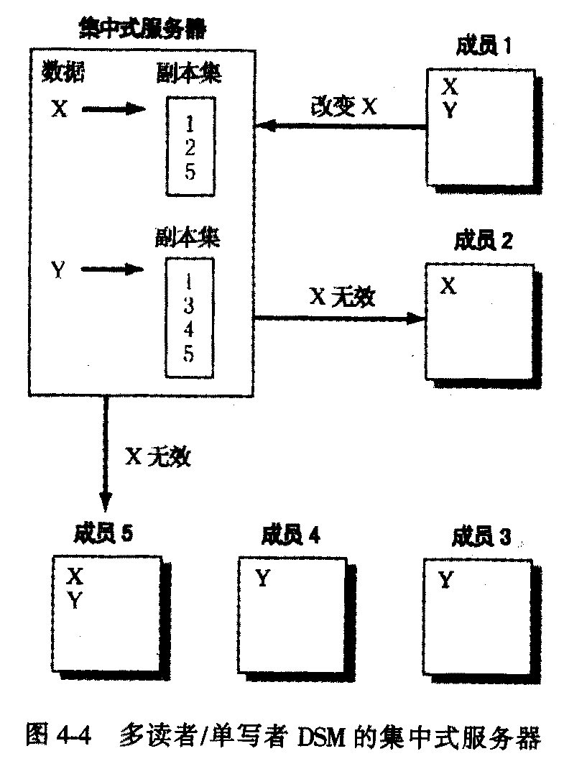
多读者/单写者DSM集中式方案
需要一个服务器 (关键元素)处理所有的请求并维护所有的数据，同时也负责发送所有的无效通知。它增加了服务器周围的网络流量，同时又需要服务器超额工作。

Slide 18
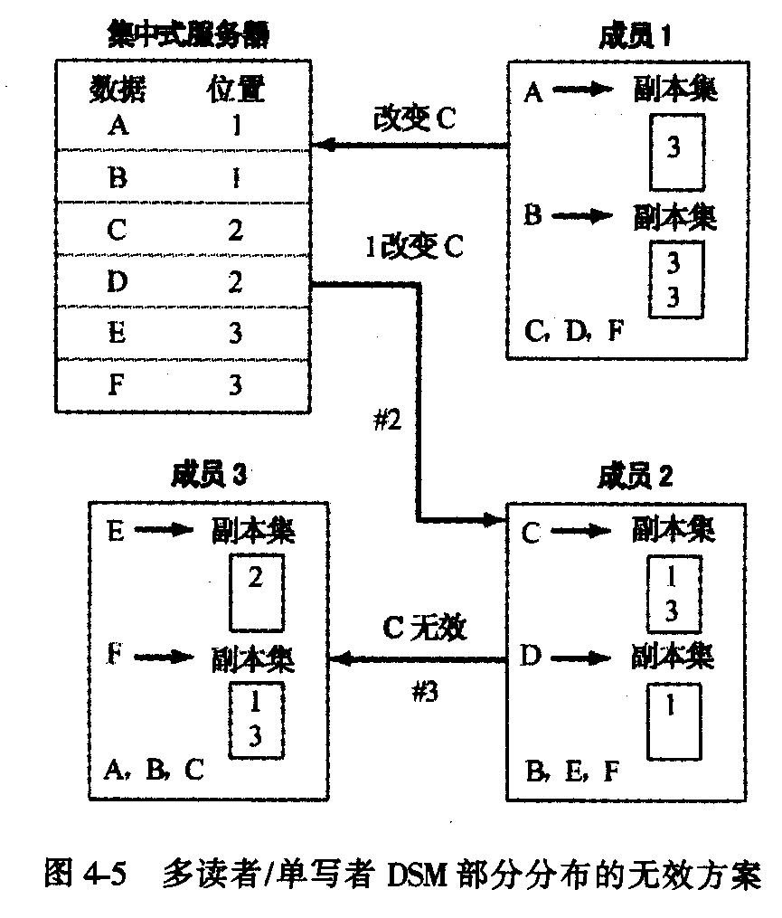
多读者/单写者DSM部分分布方案
集中式服务器接收请求信息，所有的数据静态地分布在整个系统中。集中式服务器接收到请求后就把信息传送到负责某一特定信息的分布位置，每一位置负责处理集中式服务器转发的请求，并在数据无效时通知读者

Slide 19
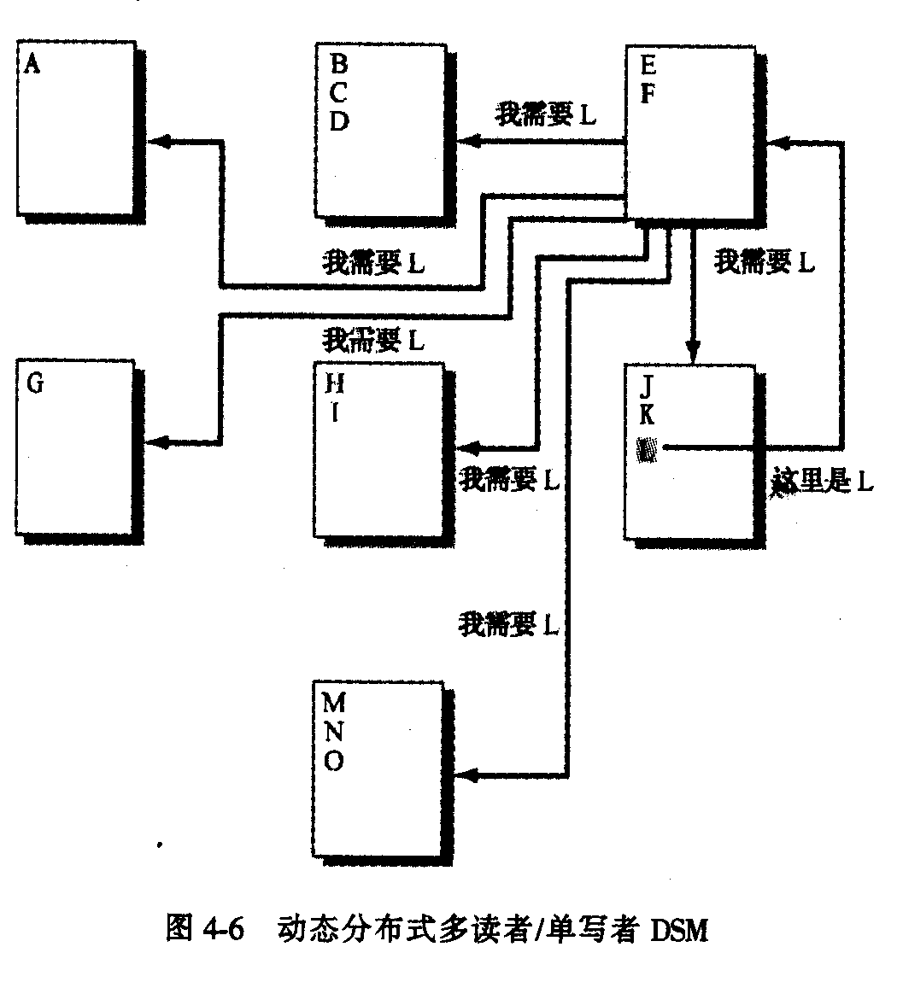
多读者/单写者DSM的动态分布式方法
信息可以改变位置。为了定位数据集合的拥有者，所有的请求都在系统中进行广播 。

Slide 20
动态多读者/单写者DSM分布式算法
动态分布式请求页面
Broadcast Request Page (Page Number);
动态服务请求页面
If receive (Broadcast Request Page (Page Number, read write status)& Owner(Page Number);
//我们拥有被请求的数据
Then
{
If write (Page Number) r=0 //如果页面没有当前写者
Then
{
return (Page number, read write status);
//当满足单写者的条件，同时处于释放页面请求的读/写状态时，释放页面
If read write status=write //如果请求写
Then write (Page Number) =l;//更新页面的写标志
Else Add to copy set (requester);//增加副本集的读者
}//没有当前写者终止
Else //当前有一个写者
{
Wait for writer release;
Return (Page Number, read write status) ;
If read write status=write
Then write (Page Number);
Else Add to copy set (requester);
}//有一个当前写者终止
}//已收到请求终止
动态无效方案
If receive (change, page Number);
Then forall in copyset (page number) Send invalid (page number);

Slide 21
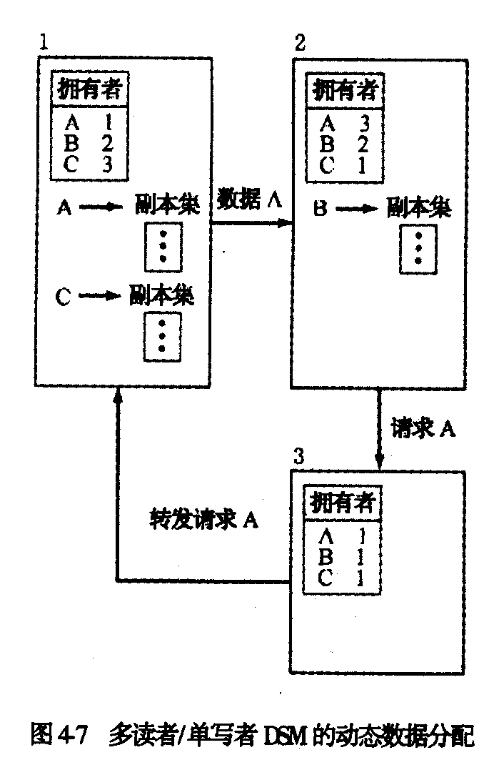
静态多读者/单写者DSM的分布式方法
数据的拥有者 (如持有特定数据集合的位置)负责接收和处理所有与这此数据相关的信息并在数据无效时通知读者。这种解决方案的一个变通之处是允许动态地分配数据，把请求传送给数据的可能拥有者或最后拥有者。如果是真正的拥有者，那么问题就解决了;如果数据已重新分配过，请求的接收者就会把请求转发给它认为的数据持有者。

Slide 22
静态多读者/单写DSM的分布式算法
静态分布式请求页面
Owner=look up owner (page number);
Send (owner, Request Page (Page Number));
静态服务请求页面
If write(Page Number)r=0;//如果页面没有当前写者
Then
{
return (Page number, read write status) ;
//当满足单个写者的条件，同时处于请求的读/写状态时，释放页面
If read write status=write //如果请求写
Then write(Page Number)=1; //更新页面的写标志
Else Add to copy set (requester);//增加副本集的读者
}//没有当前写者终止
Else//当前有一个写者
{
Wait for writer release;
Return (Page Number, read write status);
If read write status=write
Then write (Page Number) =1;
Else Add to copy set (requester);
}//当前有一个写者
}//有一个当前写者终止
静态无效方案
If receive (change, page Number)
Then forall in copyset (page number) Send invalid(page number) ;

Slide 23
CHORUS
Chorus使用动态分布式DSM算法，共享内存的单位是段，一个段可以由系统的几个成员占用，用于只读访问，或者由单个位置占有，用于读写访问(多读者/单写者)。内存管理在内核中执行，当一个页面发生错误时，内核检查它的本地高速缓存。如果在本地没有发现这个页面，它就与映射管理器联系以确认谁持有这个页面；然后与拥有者接触，如果拥有者不使用包含请求页面的段，它就更新内存管理单元，调整页面表并发送页面。当读取页面时，引起页面错误的进程就被中断；最后映射管理器请求内核返回“脏的”页面，从而更新它的高速缓存。一旦高速缓存得到更新，就可决定页面是否写回磁盘或是留在高速缓存中 。

Slide 24
4.4.2 DSM性能问题
颠簸在分布式操作系统中，许多位置都希望改变共同的数据集合时，颠簸是指DSM数据集合在某些位置反复传输 。页面中不含有共享数据结构，称为伪共享。颠簸的一个解决方案是保证每一位置都会在一个最小持续时间量的过程中持有数据集合，这称为暂时停顿页面。
块大小的选择颠簸的最佳解决方案是将适当大小的块用于数据迁移。
内存等待状态和谨慎选择数据元素位置 。
DSM系统的实现位置算法可在硬件中、软件中或二者结合来实现。

Slide 25
4·5 内存迁移
在进程迁移的什么时候迁移内存?
应该迁移多少内存?

Slide 26
内存迁移的基本方法
停止和复制(stop-and-copy)
并发复制
引用时复制(copy-on-reference)

Slide 27
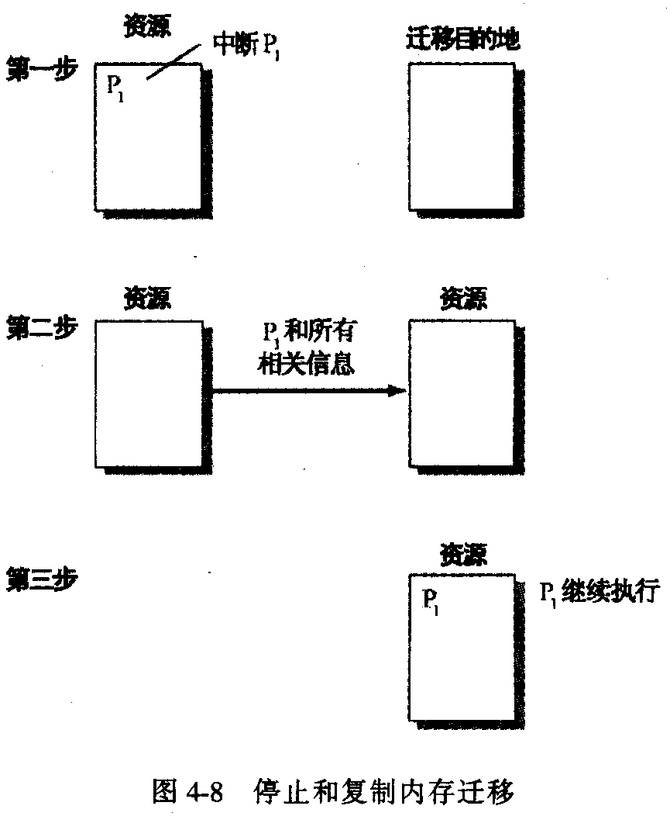
停止和复制
当在迁移进程中使用这种内存迁移的时候，原始位置进程的执行立即被挂起，然后与这个进程相关的所有虚拟内存转移到迁移目的地。一旦与进程有关的其他信息迁移结束，进程继续执行。

Slide 28
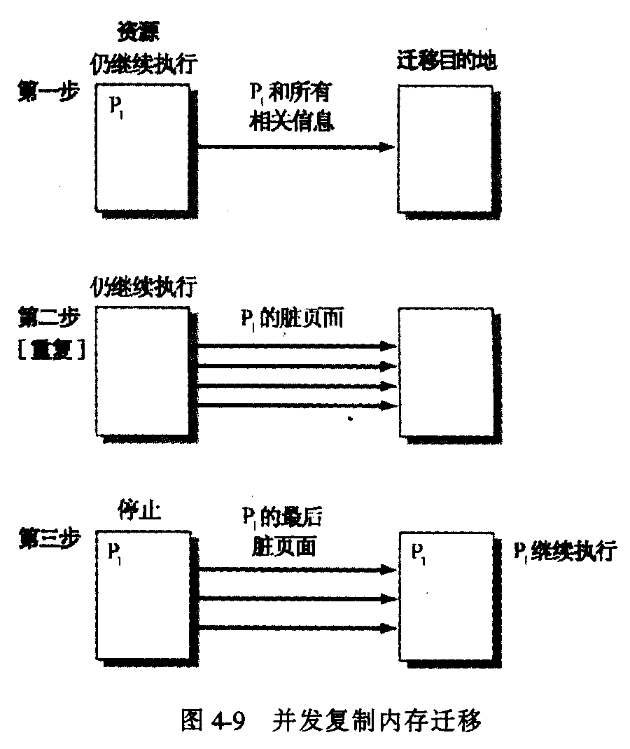
并发复制
这个方法试图在迁移进程中减少因完全中断进程执行而导致的无效率。因此，当要迁移进程时，进程继续在最初的位置执行，同时并发拷贝所有的虚拟内存和其他与迁移进程相关的信息到目的地。随着进程在原始位置的继续执行，此已迁移的页面成为脏的页面，也就是说因程序的执行，这此页面与迁移的页面所包含的信息已不相同。这样这些脏页面不断地传输到目的地。接下来产生的问题就是何时应该停止在原始位置的执行，重新复制这些脏的页面，最后在迁移地点完成进程。中断进程执行和完成迁移是在特定的条件满足时实现的，决定条件的算法可以根据具体的脏页面与干净页面的比值，以及在一段固定时间标准内脏页面的不变数目或二者的结合。本方法有效地减少了停顿时间，但同停止和复制一样，仍在拷贝所有相关虚拟内存时浪费了时间和资源。并发复制也称为预复制，应用于V-分布式系统中。

Slide 29
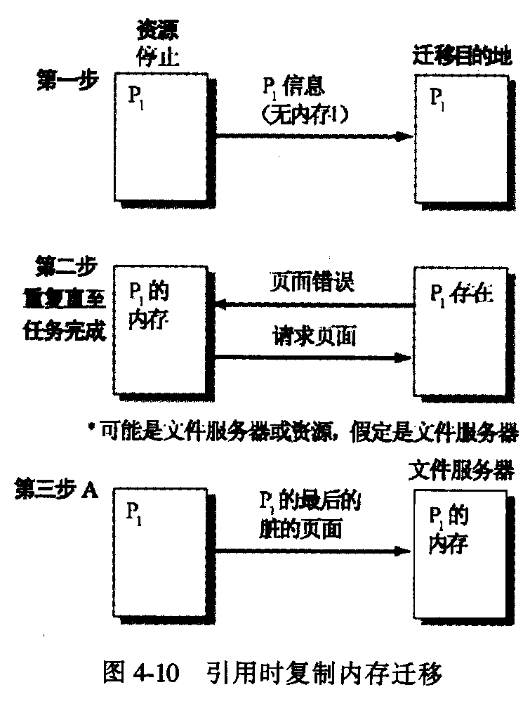
引用时复制
当一个进程需要迁移时，它就停止。除了相关的虚拟内存外所有状态信息都转移到迁移目的地，接着进程继续在迁移地点执行，同时只从内存中转移进程执行时需要访问的那此页面。与被迁移的进程有关的页面可能存放在最初的位置或己转移到文件服务器。如果仍在原始位置，那么那里的资源仍在使用中，反之则被释放。如果利用服务器，所有的虚拟内存仍要在网络上转移，但不是所有的页面都必须迁移到目的地。这种转移在所有状态信息转移到迁移目的地之前发生，并允许原始位置上的内存资源立即释放。最后，利用服务器清除了原始位置与迁移目的地之间的依赖。

Slide 30
4.6 小结
可用于高级系统的内存管理选择
内存管理的性能选择

Slide 31
可用于高级系统的内存管理选择
内存管理模型
高级系统组件类型
并行UMA
并行NUMA
分布式的
简单内存模型
是
共享内存模型
是
对小规模最好
分布式共享内存
是

Slide 32
内存管理的性能选择
方法/概念
性能选择
简单内存模型
运行好但需要避免颠簸
共享内存模型
通信和计算交叠
预读取数据
使用窃听式高速缓存
分布式共享内存
多读者/单写者:静态分布式算法
多读者/单写者:集中式算法
多读者/多写者(好的并发性)
允许暂时停顿
块大小=页面大小
硬件实现(至少是部分)
内存迁移
并发复制

